Slide 1

BÁO CÁO CUỐI KHÓA
ĐỀ TÀI:
WEBSITE BÁN ĐIỆN THOẠI DI ĐỘNG
Nhóm 1 – Lớp Java-Web 7
Học viên:
- Nguyễn Văn Lộc (nhóm trưởng)
- Lê Minh Tuấn
- Đào Minh Hiếu
Giảng viên hướng dẫn:
- Thầy Nguyễn Hùng Cường

Slide 2
Nội Dung
1
Lý do chọn chủ đề
2
Tổng quan về đề tài
3
Phân tích chức năng
4
Kết luận và hướng phát triển

Slide 3
1. Lý do chọn đề tài
Thương mại điện tử phát triển mạnh, dần thay thế việc buôn bán chuyền thống.
Hầu hết các cá nhân, doanh nghiệp đều có nhu cầu có website riêng.
Đam mê lập trình web
Trước nhu cầu thị trường + đam mê

Slide 4
2. Tổng quan về đề tài
2.1. Công cụ
a. Ngôn ngữ:
- Thiết kế giao diện: HTML, CSS, JAVASCRIPT
- Xây dựng chức năng: JAVA – JSP/SERVLET theo mô hình MVC
Xây đựng cơ sở dữ liệu: SQL-SERVER
b. Công cụ: Netbean, SQL Studio, Sublime text…

Slide 5
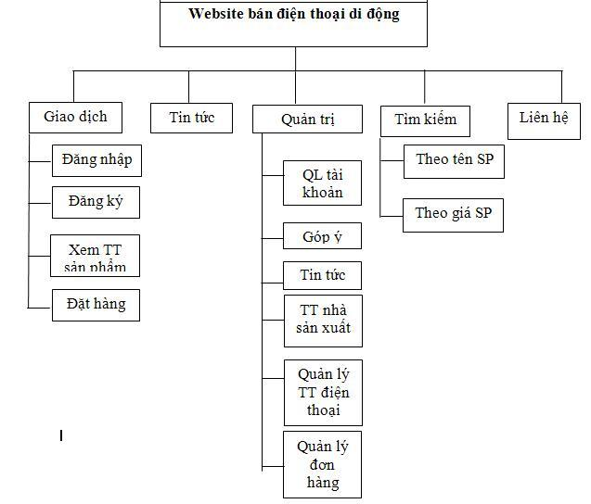
2. Tổng quan về đề tài
2.2. Sơ đồ website

Slide 6
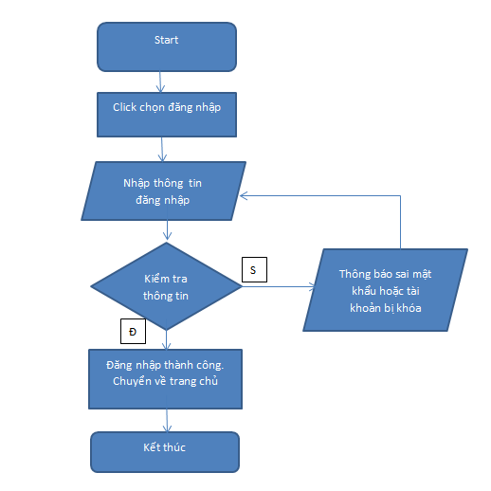
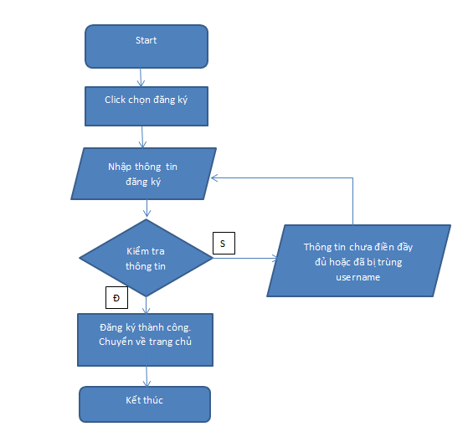
2. Tổng quan về đề tài
2.3. Lưu đồ giải thuật
Chức năng đăng nhập
Chức năng đăng ký

Slide 7
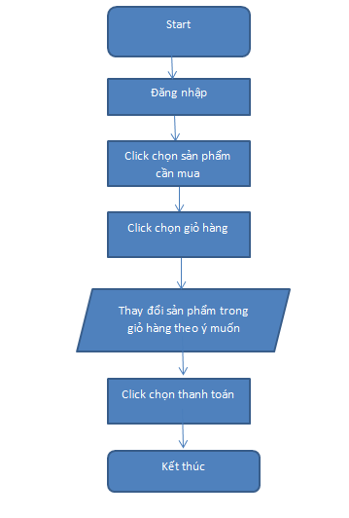
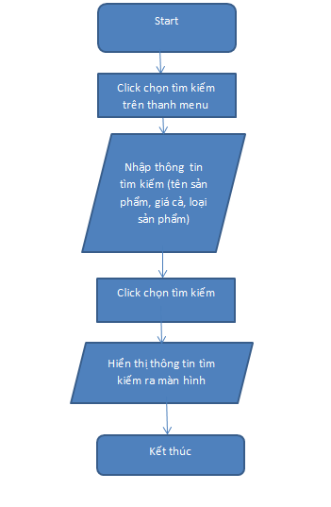
2. Tổng quan về đề tài
2.3. Lưu đồ giải thuật
Chức năng mua hàng
Chức năng tìm kiếm

Slide 8
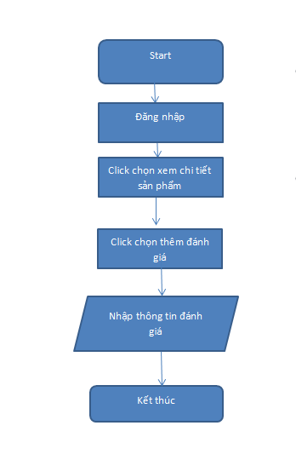
2. Tổng quan về đề tài
2.3. Lưu đồ giải thuật
Chức năng đánh giá sản phẩm

Slide 9
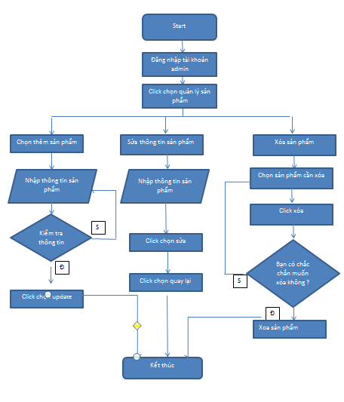
2. Tổng quan về đề tài
2.3. Lưu đồ giải thuật: Đối với Admin

Slide 10
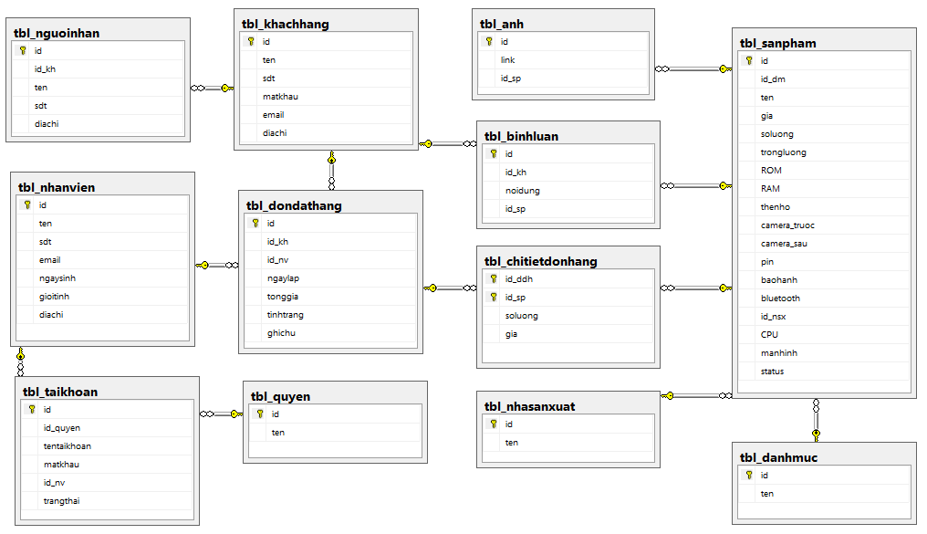
2. Tổng quan về đề tài
2.4. Cơ sở dữ liệu

Slide 11
3. Phân tích chức năng
3.1. Đối tượng sử dụng hệ thống
Nhân viên: là người có trách nhiệm thêm sản phẩm và xử lý yêu cầu từ khách hàng,…
Khách hàng: là người tác động trực tiếp đến hệ thống,…
Admin: là người quản lý tài khoản nhân viên và tài khoản khách hàng

Slide 12
3. Phân tích chức năng
3.2. Chức năng của hệ thống
Admin
+ Tài khoản Admin: Đăng nhập, đăng xuất, đổi mật khẩu.
+ Tài Khoản nhân viên, quản lý tài khoản nhân viên, khách hàng: Xem thông tin, đăng nhập, đăng xuất, cập nhật thông tin.

Slide 13
3. Phân tích chức năng
3.2. Chức năng của hệ thống
Nhân viên
+ Tài khoản nhân viên: Đăng nhập, đăng xuất, đổi mật khẩu, cập nhật thông tin.
+ Quản lý kho hàng: Thêm, sửa, xóa, tìm kiếm, thông tin chi tiết sản phẩm.
+ Quản lý nguồn hang: Thêm, sửa, xóa, xem nhà cung cấp.
+ Quản lý hóa đơn: Xem chi tiết,duyệt đơn hàng.
+ Báo cáo doanh số: Thống kê, xuất báo cáo.

Slide 14
3. Phân tích chức năng
3.2. Chức năng của hệ thống
Khách hàng
+ Tài khoản khách hàng: Đăng ký, đăng nhập, đăng xuất, đổi mật khẩu, cập nhật thông tin, lịch sử giao dịch.
+ Quản lý giỏ hàng: Xem chi tiết, xóa,thay đổi thông tin sản phẩm.
+ Hóa đơn mua hàng: Sửa xóa đơn hàng chưa thanh toán, nhập mã giảm giá, chọn hình thức thanh toán, đặt hàng, thanh toán,

Slide 15
4. Kết luận và hướng phát triển
4.1. Tổng kết
Ưu điểm:
Xây dựng website responsive, thân thiện dễ sử dụng.
Sử dụng công nghệ JSP/SERVLET mô hình MVC.
Hoàn thiện tốt một số chức năng phía Admin và Client

Slide 16
4. Kết luận và hướng phát triển
4.1. Tổng kết
Nhược điểm:
Một số chức năng nâng cao chưa được hoàn thiện.
Trong qua trinh làm việc còn gặp nhiều khó khăn do thiết kinh nghệm.
…

Slide 17
4. Kết luận và hướng phát triển
4.2. Hướng phát triển
Sẽ hoàn thiện những chức năng chưa hoàn thành.
Bổ xung một số chức năng nâng cao.
Chỉnh sửa giao diện thân thiện, phù hợp với mọi người dùng.
Quảng bá website.
…

Slide 18


